Slide 1
Responsive web design

Slide 2
Desain Web Responsif
Membuat halaman web terlihat bagus di semua perangkat.
Hanya menggunakan HTML dan CSS
Bukan merupakan program/JavaScript

Slide 3



Responsif
Dalam menyesuaikan dengan perangkat yg lebih kecil, sebuah halaman web tidak boleh mengabaikan informasi, Tetapi menyesuaikan kontennya agar sesuai dengan perangkat yang ada.
Desktop Table Phone

Slide 4
Desain Web Responsif
Desain web responsif saat kita menggunakan CSS dan HTML untuk mengubah ukuran, menyembunyikan, mengecilkan, memperbesar, atau memindahkan konten agar terlihat bagus di layar mana pun.
rwd1.html

Slide 5
ViewPort
Viewport adalah area halaman web yang terlihat oleh user.
Mengatur Viewport
<meta name="viewport" content="width=device-width, initial-scale=1.0">

Slide 6
Pengaturan ViewPort
<meta name="viewport" content="width=device-width, initial-scale=1.0">
width=device-width ; mengatur lebar halaman untuk mengikuti lebar layar perangkat yang ada.
initial-scale=1.0 ; mengatur tingkat zoom awal saat halaman pertama kali di-load oleh browser.

Slide 7
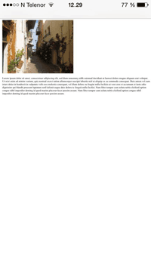
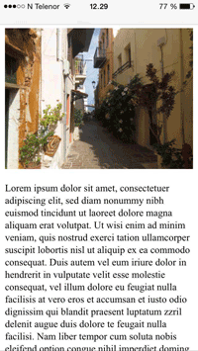
viewport
Tanpa viewport menggunakan viewport

Slide 8
Mengatur ukuran konten thd viewport
User terbiasa men-scroll website secara vertikal pada desktop dan perangkat seluler (tdk secara horizontal).
Beberapa aturan tambahan untuk diikuti:
Jangan gunakan elemen width-fixed yang besar, krn dapat menyebabkan viewport bergeser secara horizontal.
Jangan biarkan konten mengandalkan lebar view-port tertentu agar dapat dirender dengan baik.
Gunakan query-media CSS untuk menerapkan style yang berbeda untuk layar kecil dan besar.

Slide 9
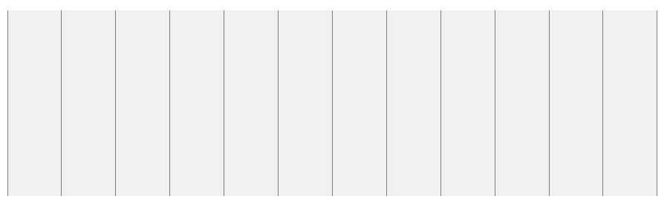
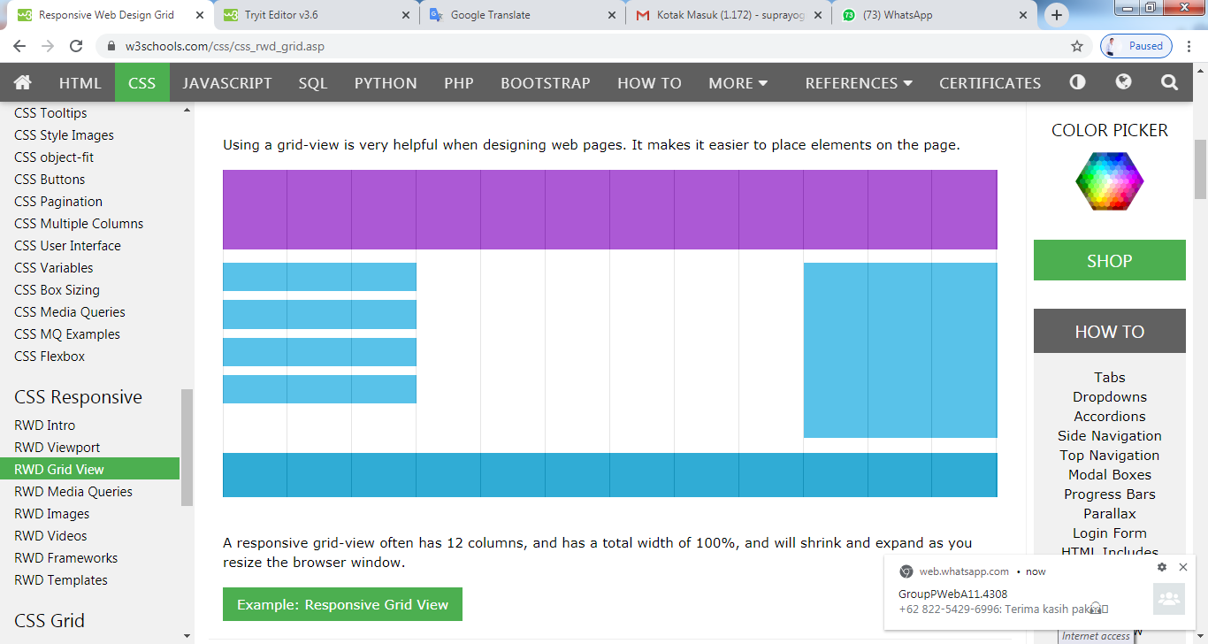
GridView

Slide 10
GridView responsif
GridView responsif memiliki 12 kolom, dan memiliki lebar total 100%, serta akan menyusut dan meluas ukurannya saat kita mengubah ukuran jendela browser.
gridview responsif dg 12 kol dg masing kolom lebar 8.33%
100%/12 = 8.33%
utk menentukan kolom dg lebarnya
class="col-n"

Slide 11
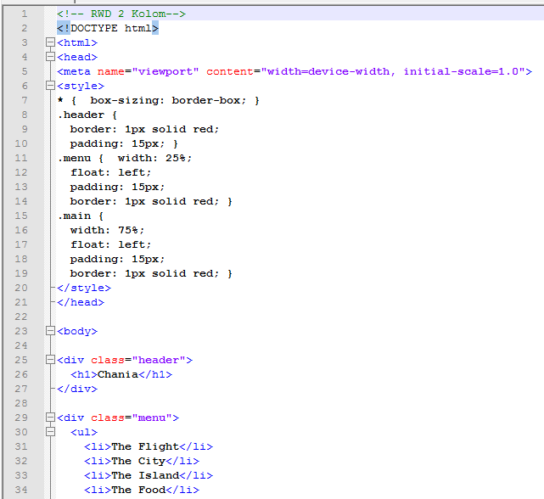
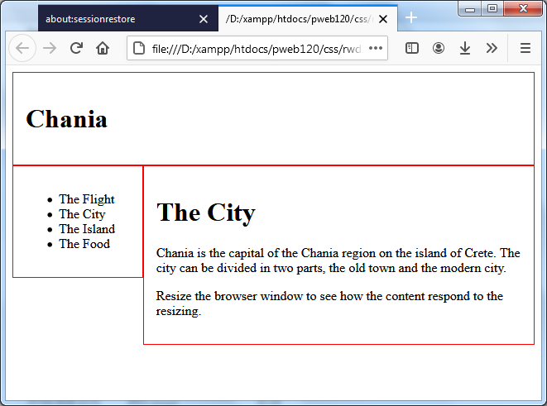
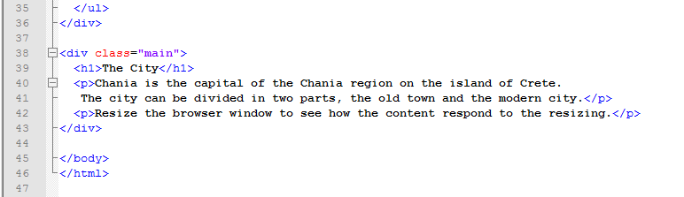
Contoh halaman web resonsif, dg 2 kolom
rwd2.html

Slide 12
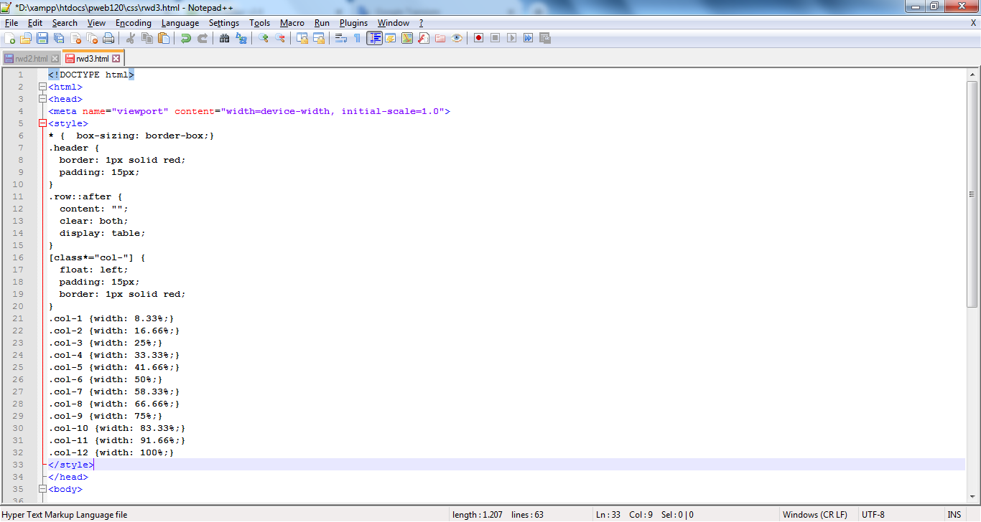
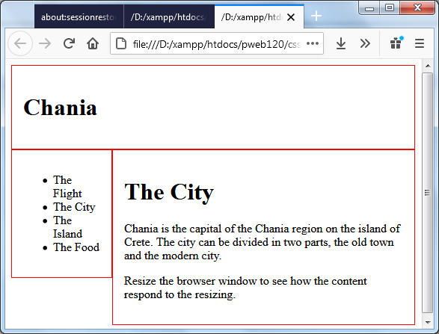
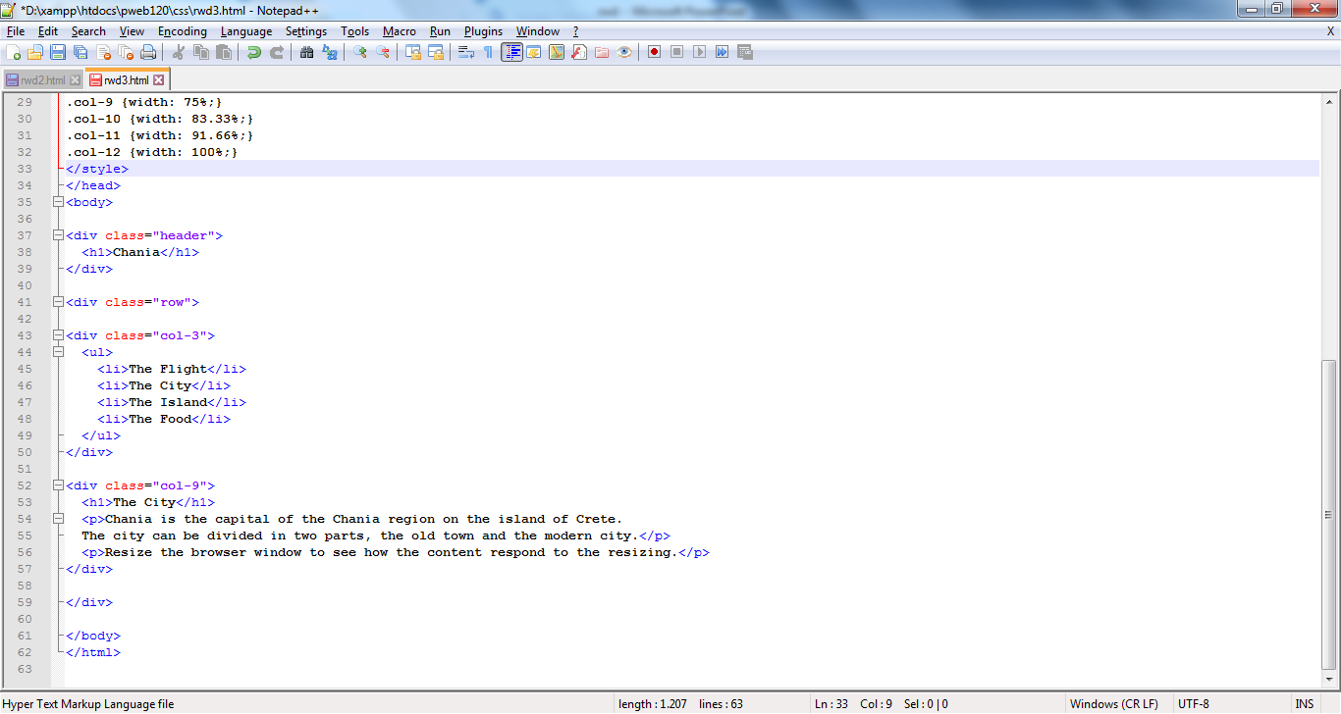
Menggunakan class col-n
rwd3.html

Slide 13
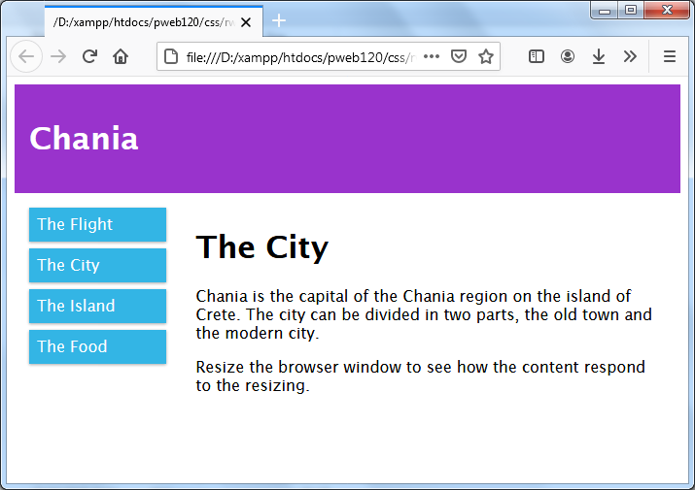
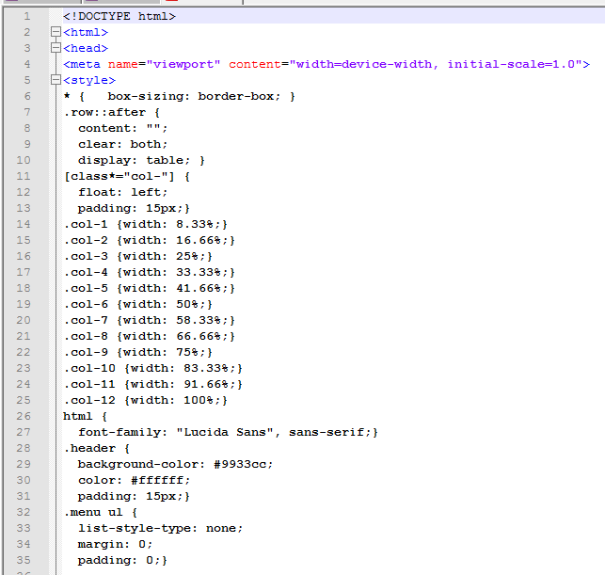
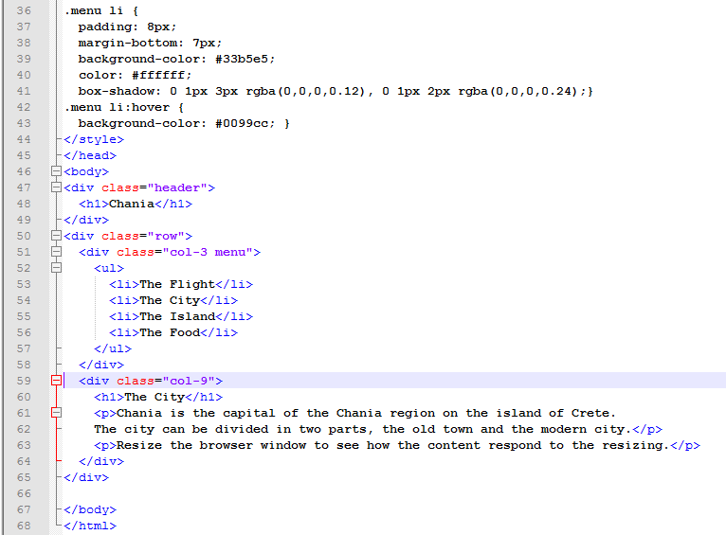
gridView
rwd4.html

Slide 14
Media Query
Media Query menggunakan aturan @media untuk menyertakan blok properti CSS hanya jika kondisi tertentu benar.

Slide 15
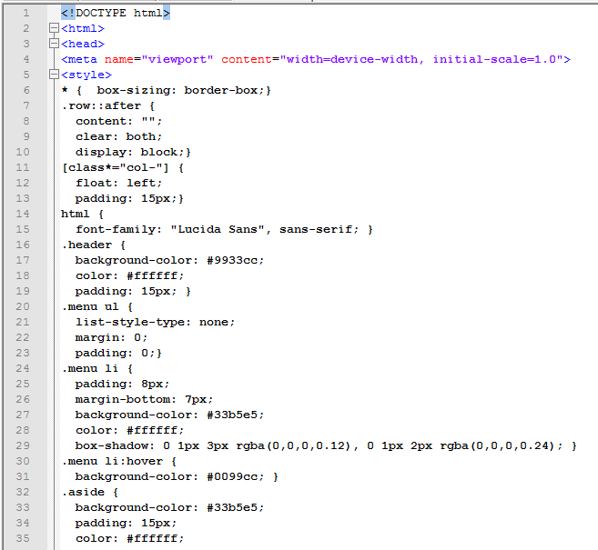
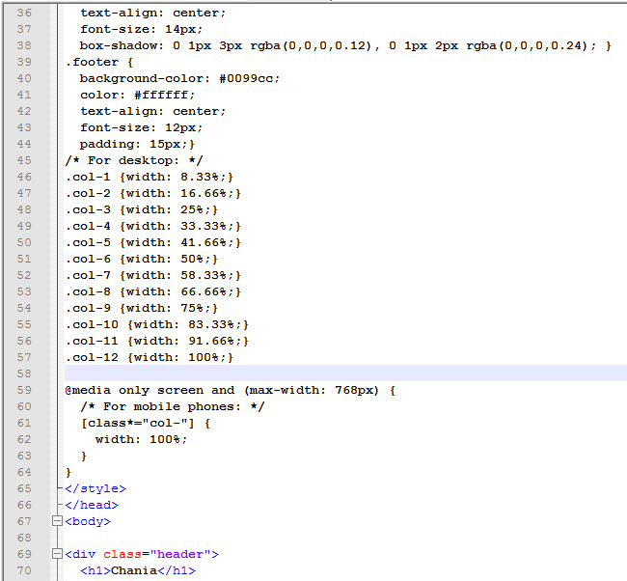
Contoh media query
rwd5.html

Slide 16
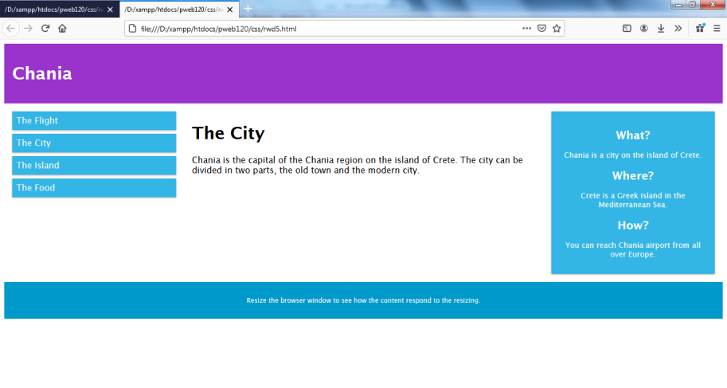
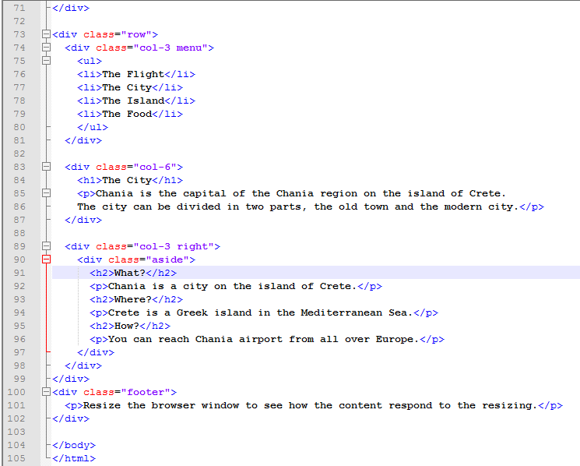
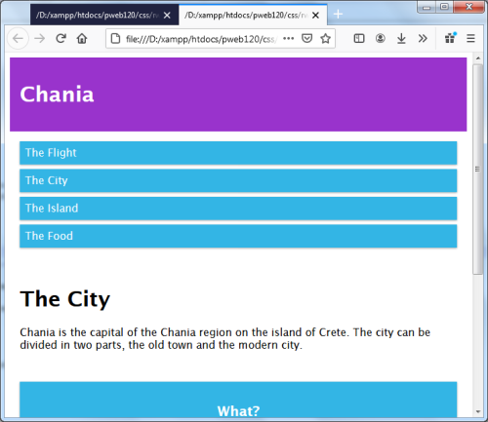
Contoh media query

Slide 17
Contoh media query
rwd6.html
rwd7.html
rwd8.html
rwd9.html

